Slide 1
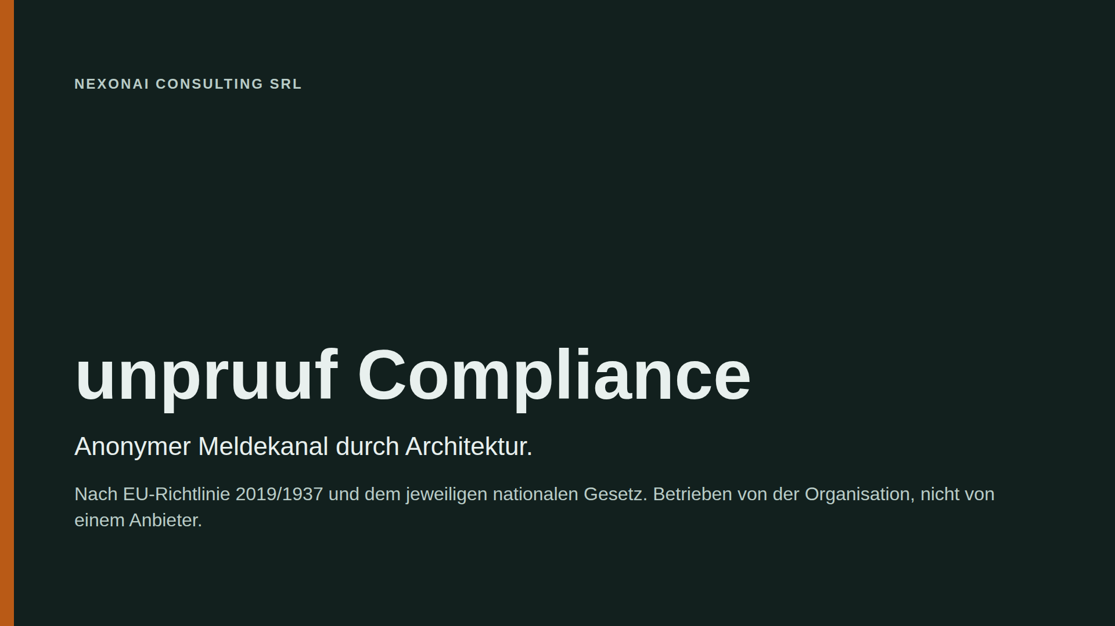

Slide 2
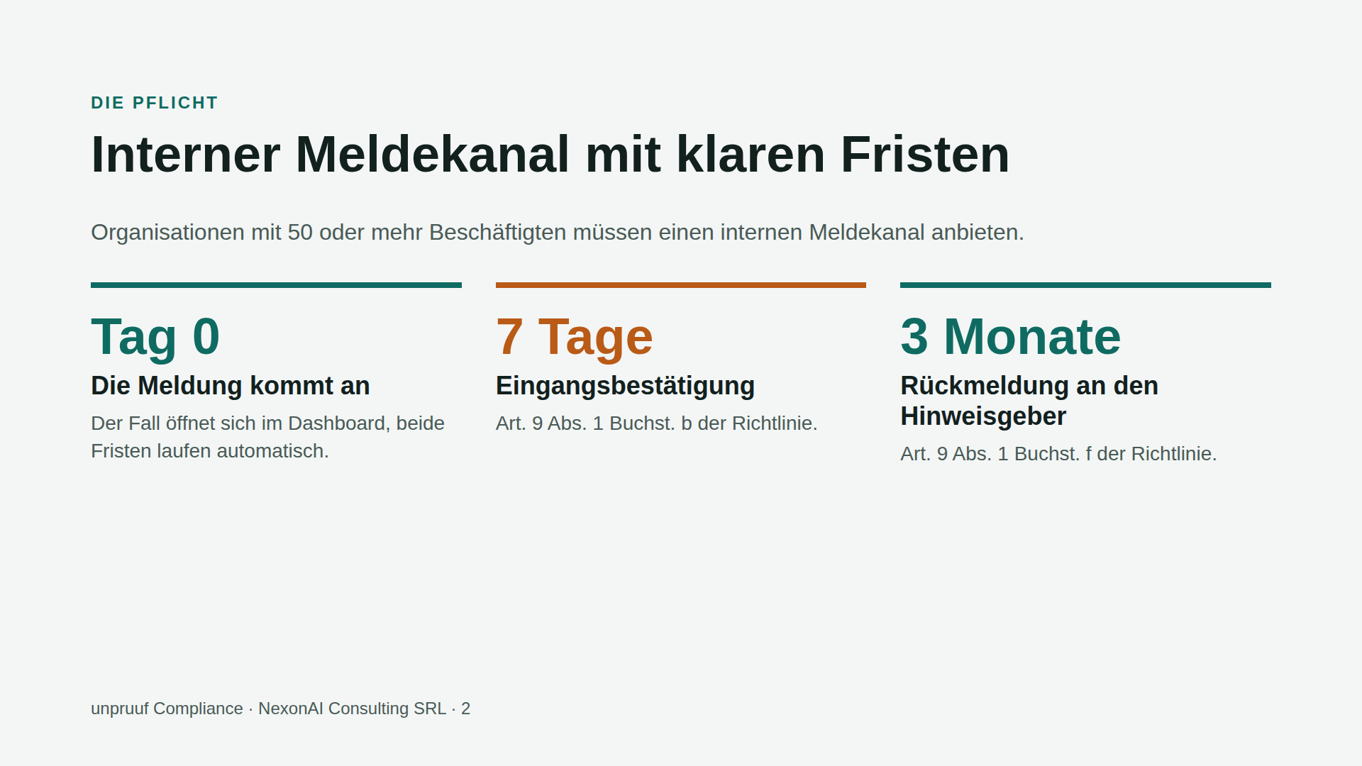

Slide 3
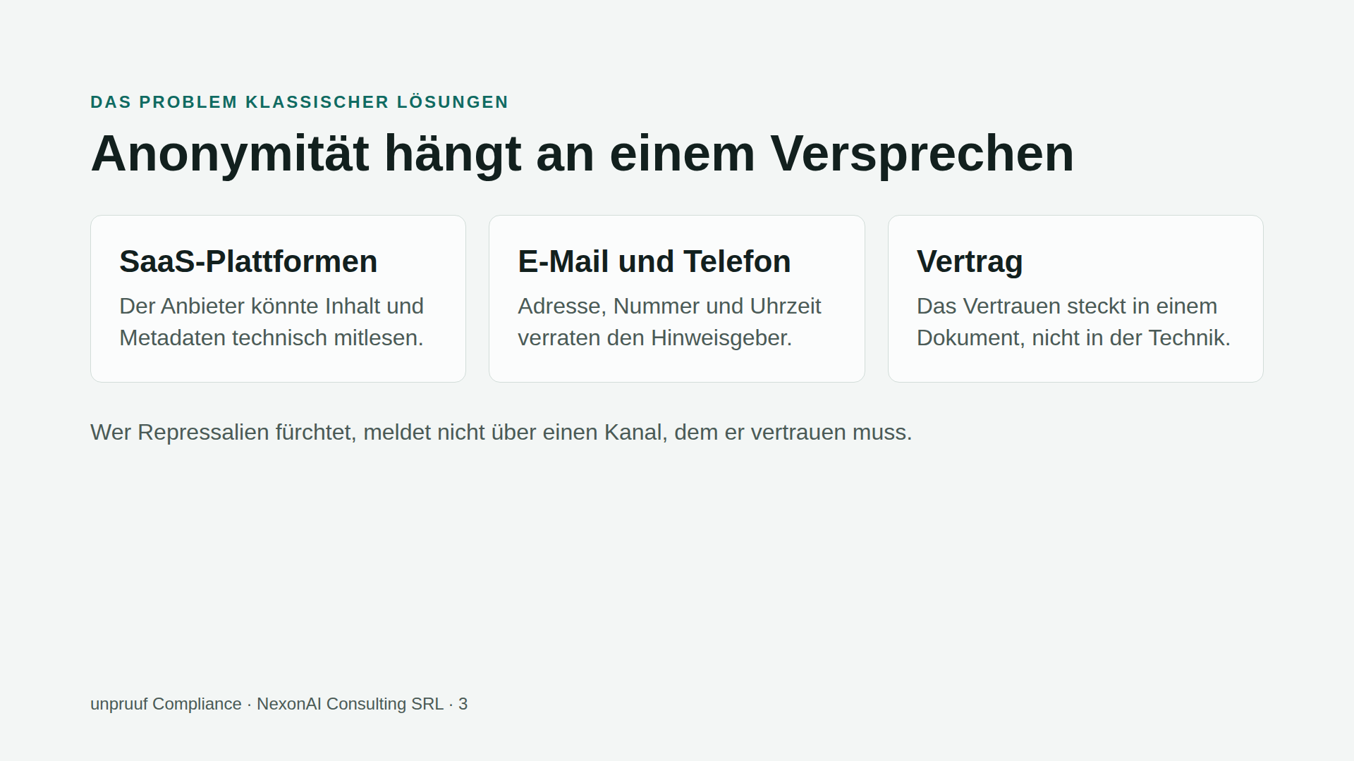

Slide 4
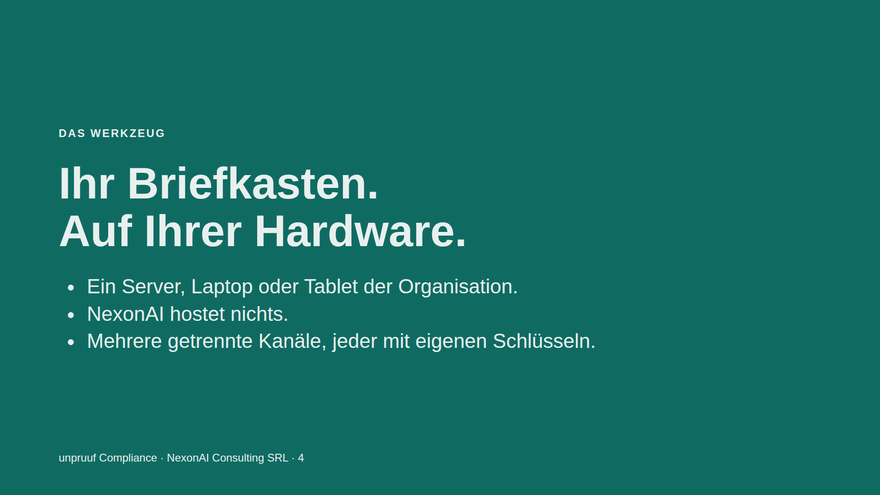
Notes:
Mehrere Kanäle bedeuten mehrere Nodes, jeder mit eigenem Dashboard und eigenen Schlüsseln, zum Beispiel pro Standort oder Abteilung.

Slide 5
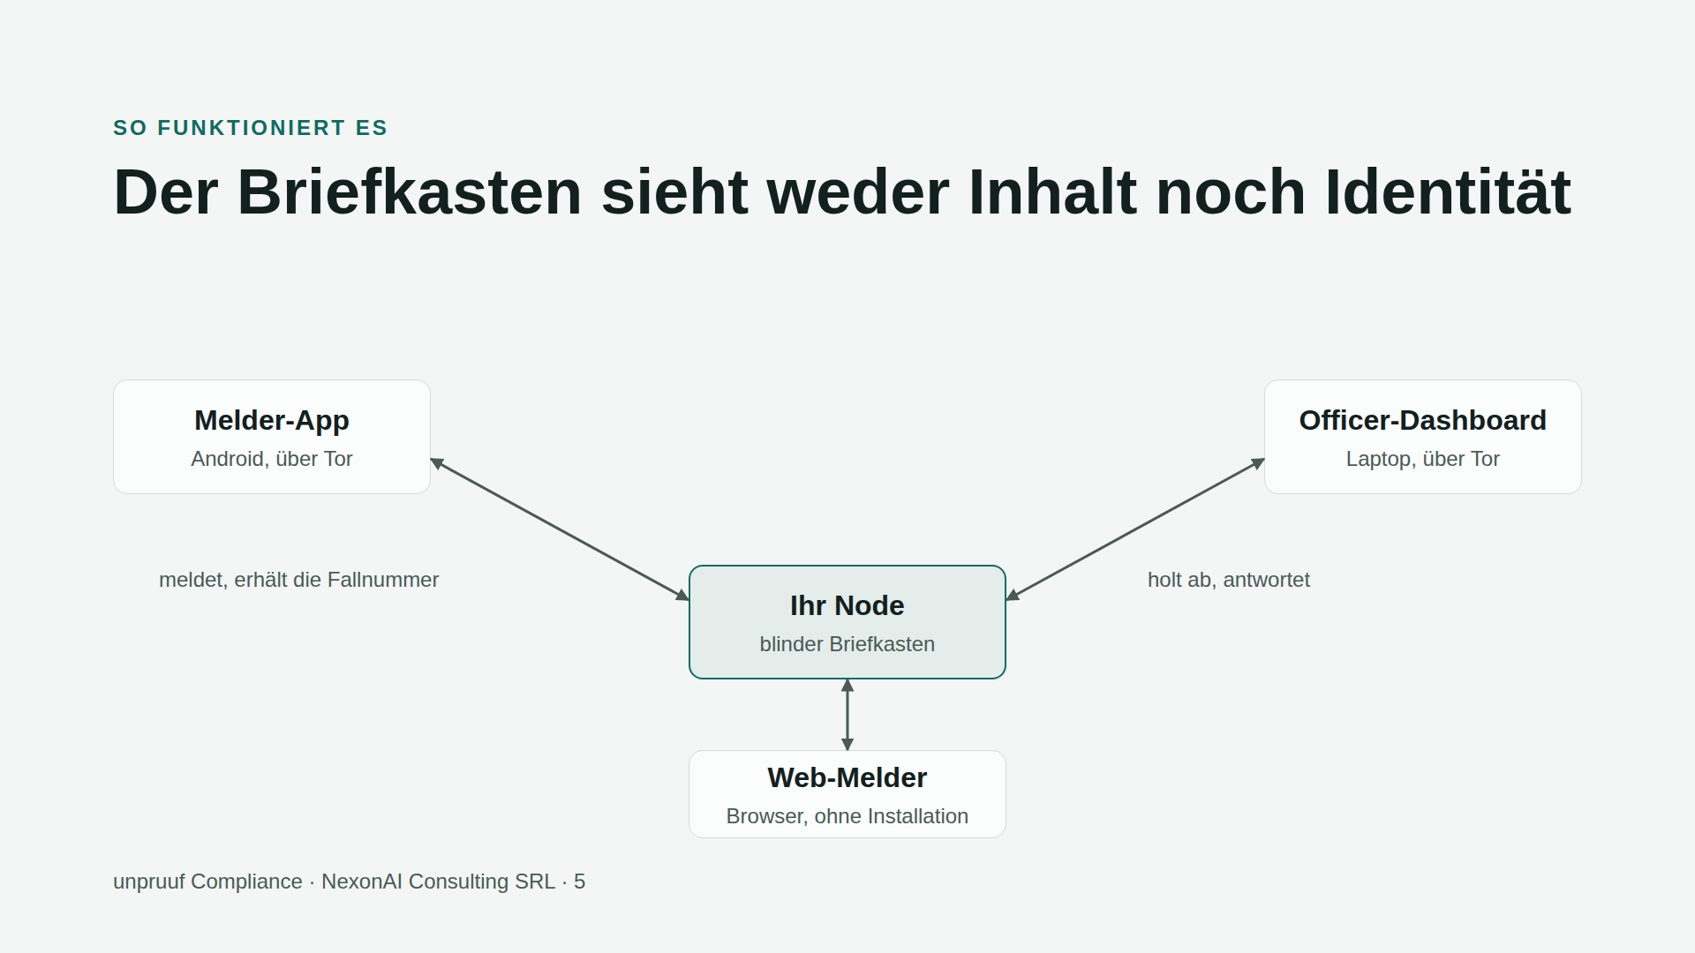
Notes:
Es gibt keinen direkten Weg zwischen Hinweisgeber und Officer: alles läuft über den Node der Organisation, Ende-zu-Ende verschlüsselt. Der Hinweisgeber braucht nur den einen QR-Code der Organisation.

Slide 6
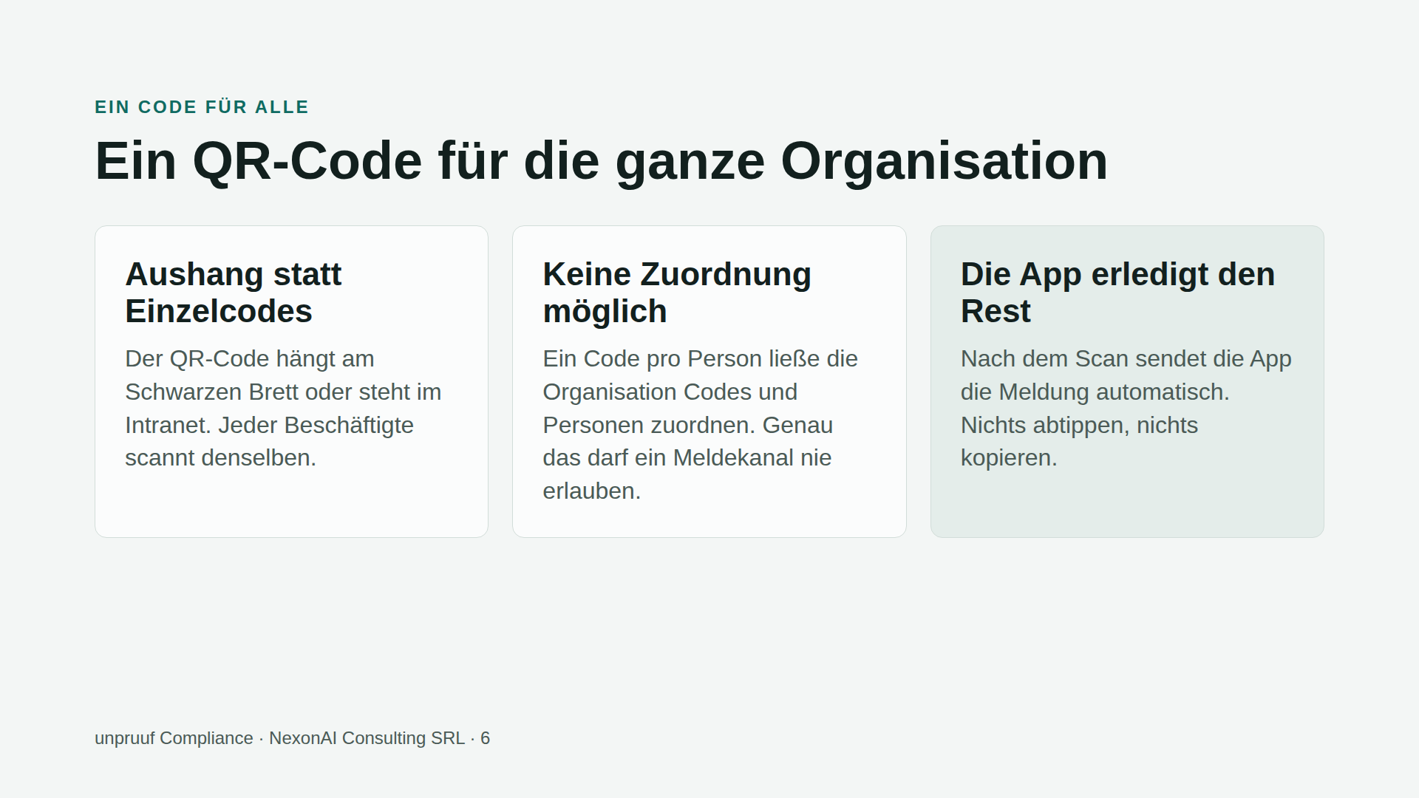

Slide 7
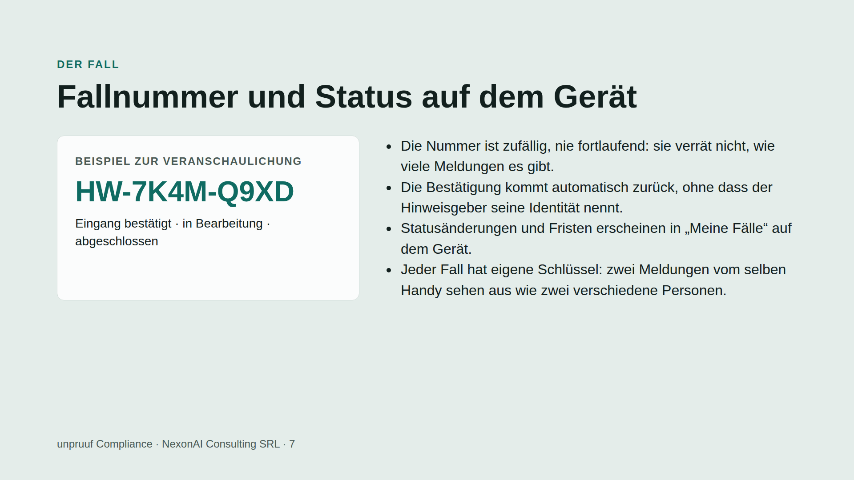
Notes:
Der Gerätewechsel ist eine Grenze: Wer das Handy verliert, verliert die Fallnummern, außer er hat sie sich notiert.

Slide 8
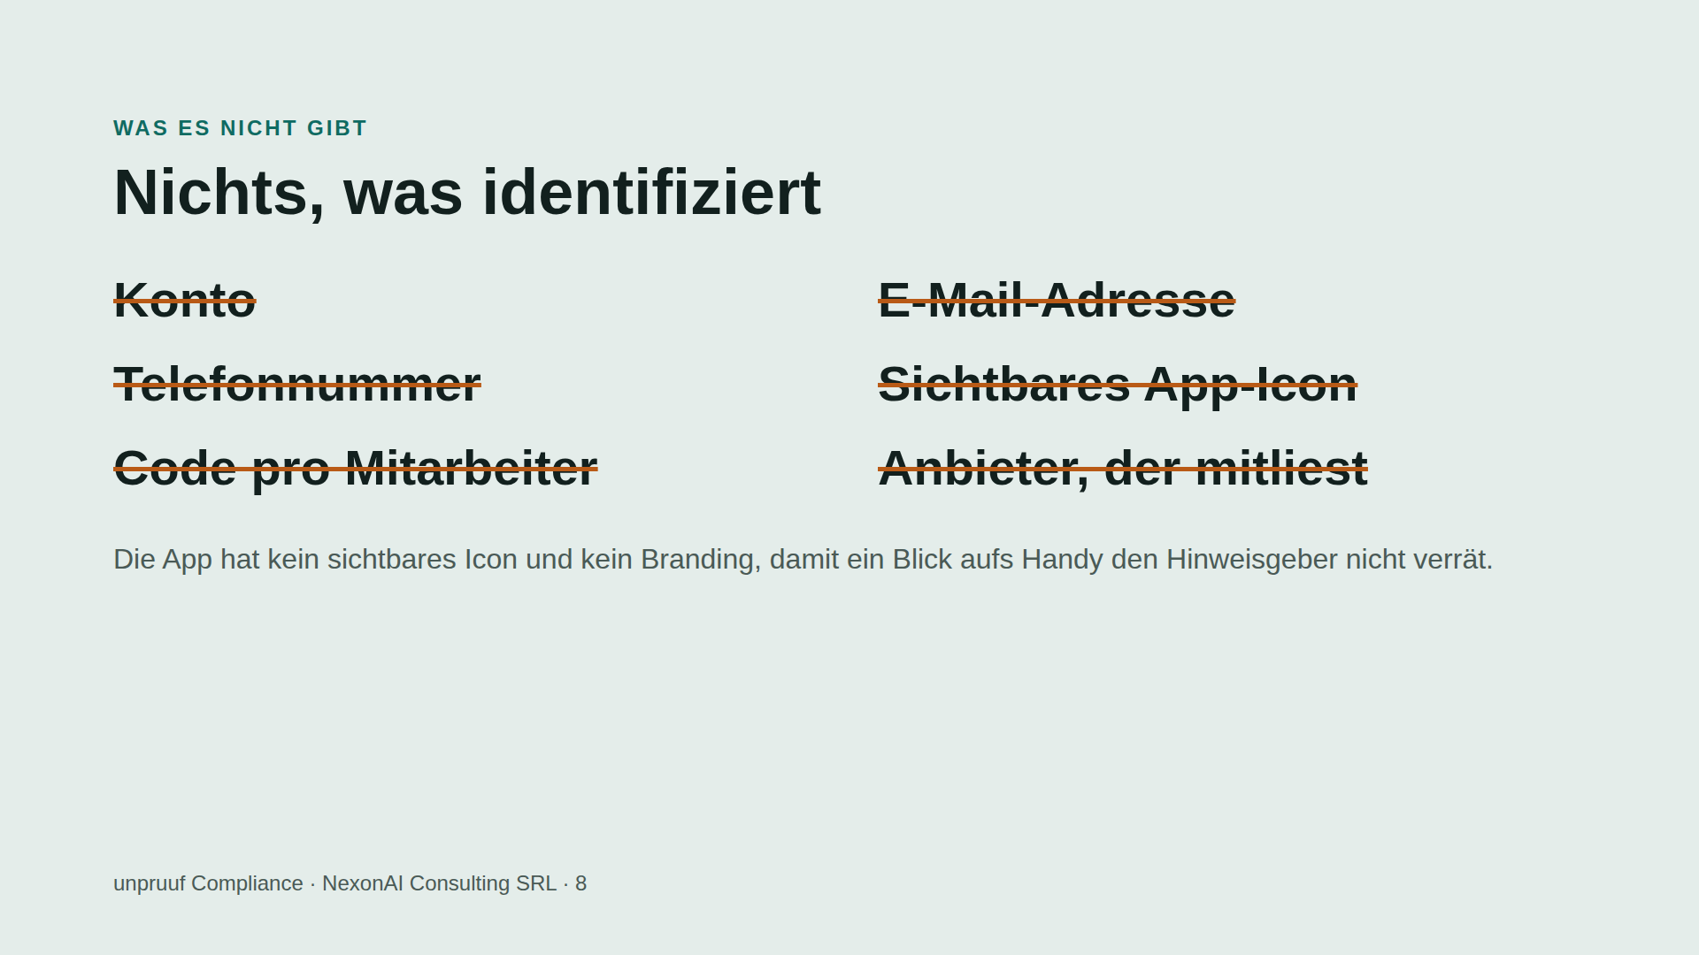

Slide 9
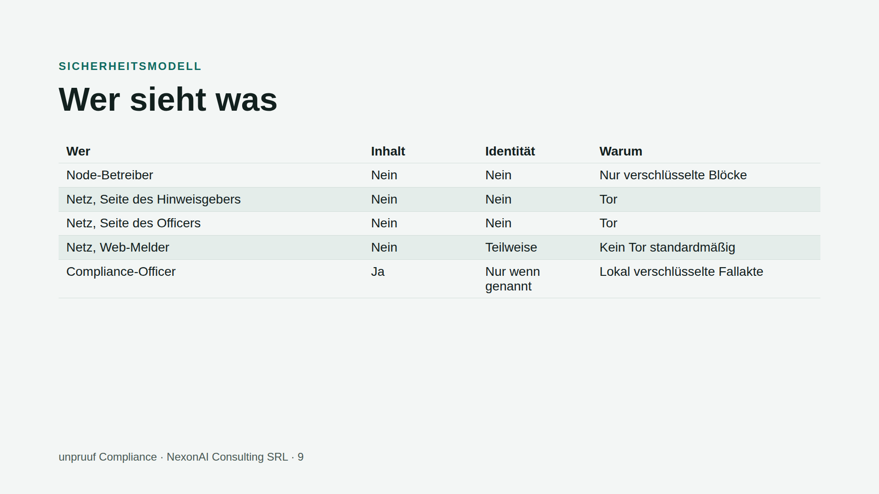

Slide 10
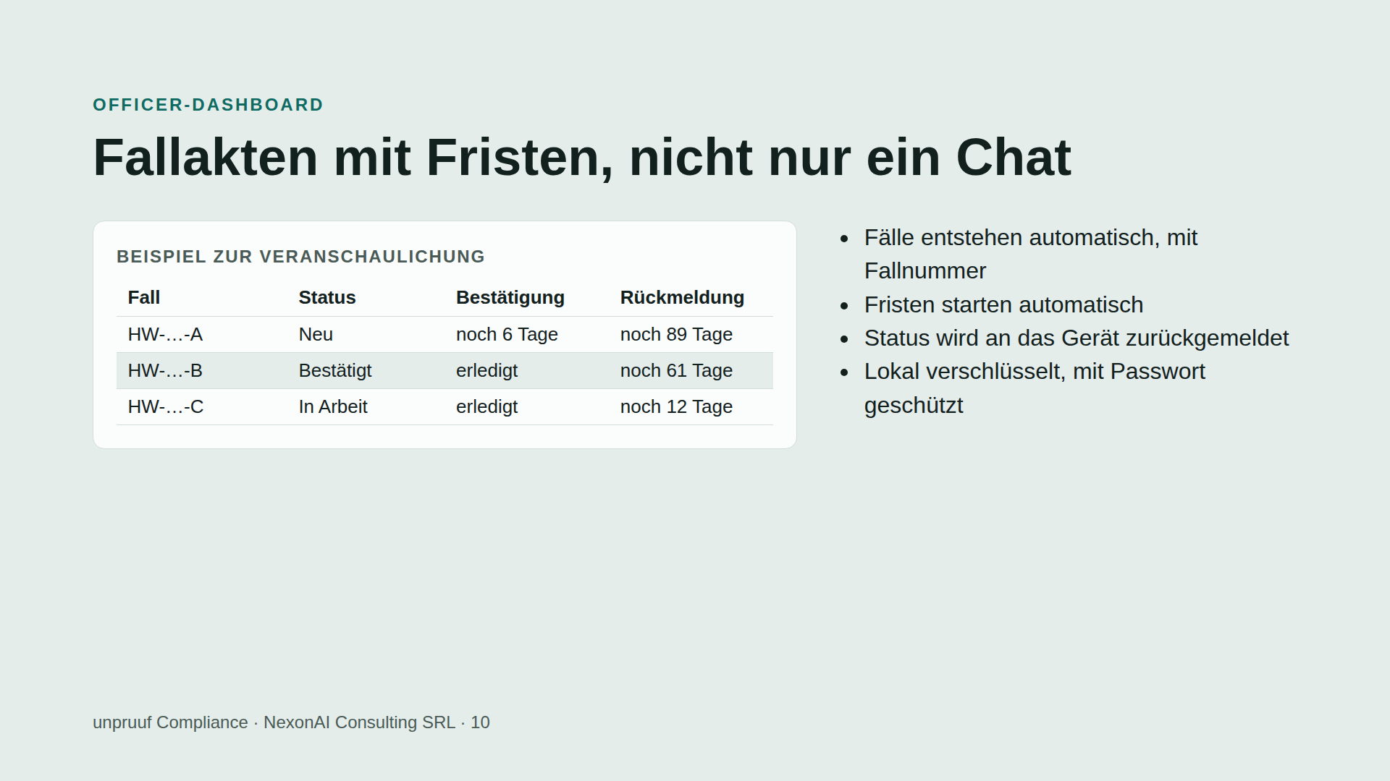

Slide 11
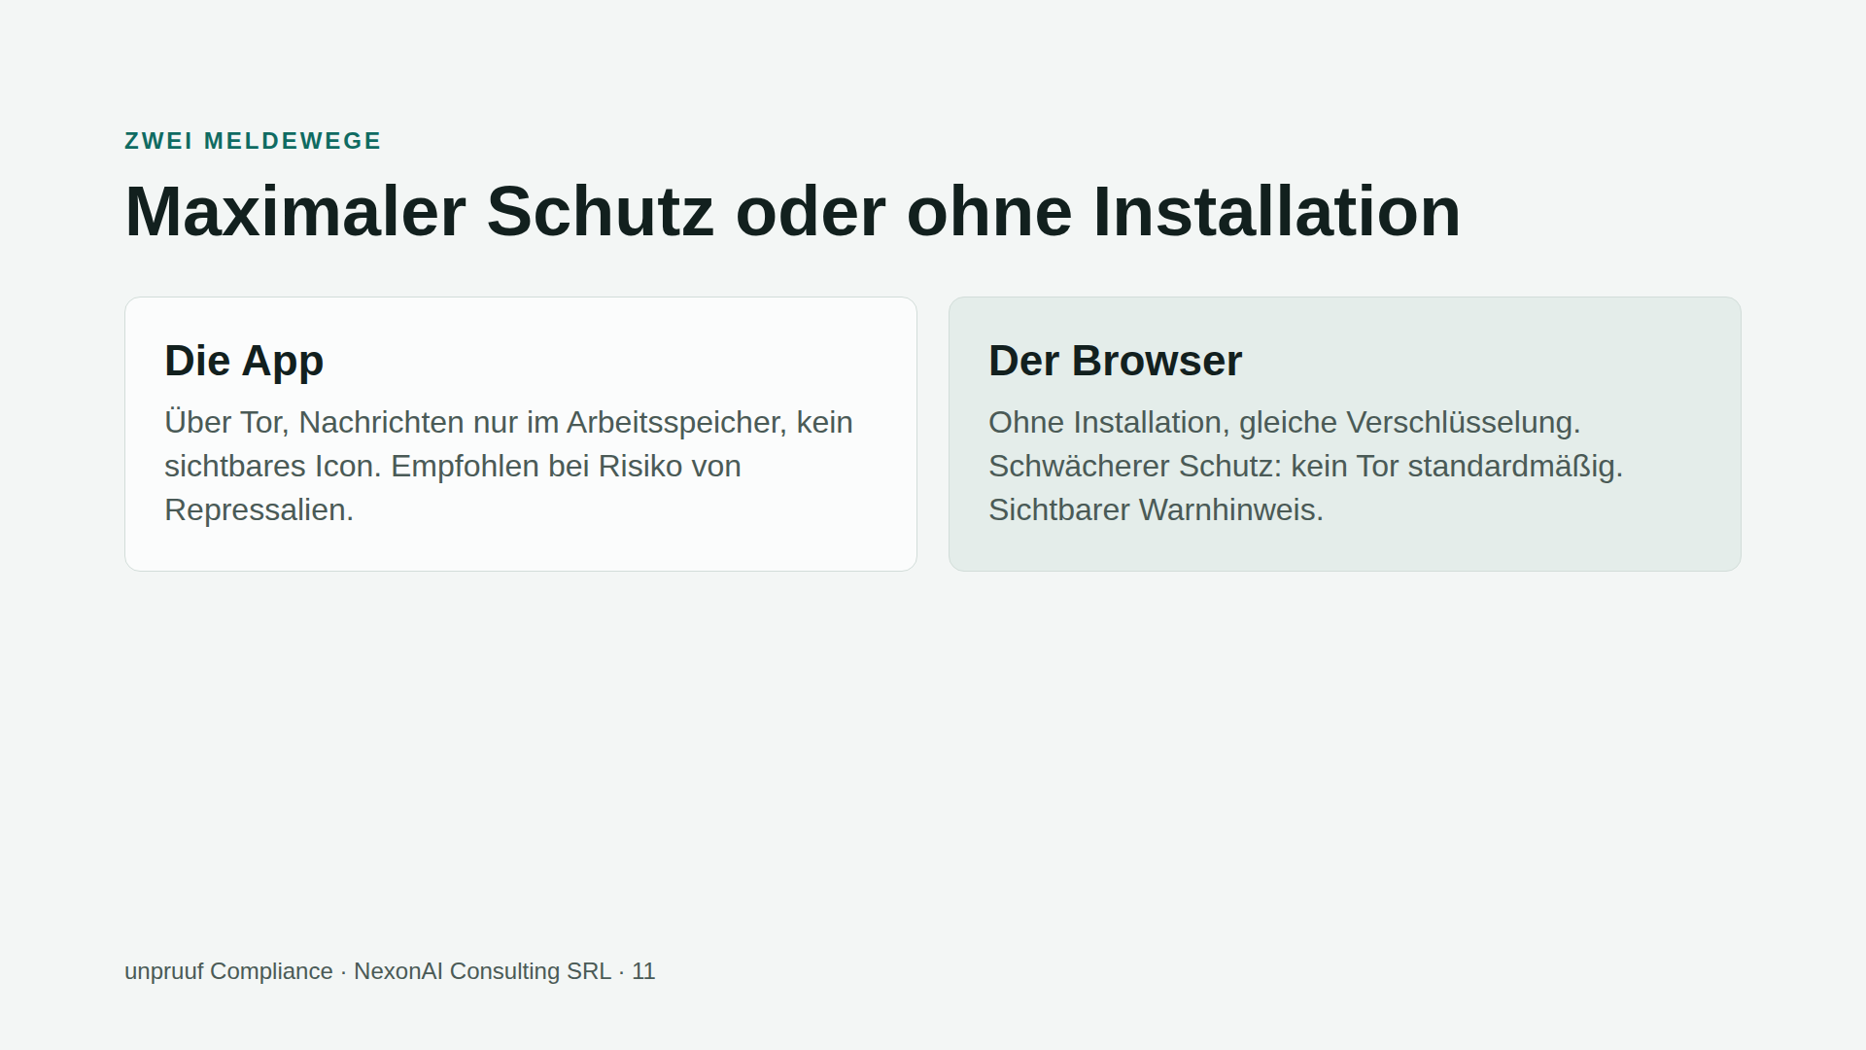

Slide 12
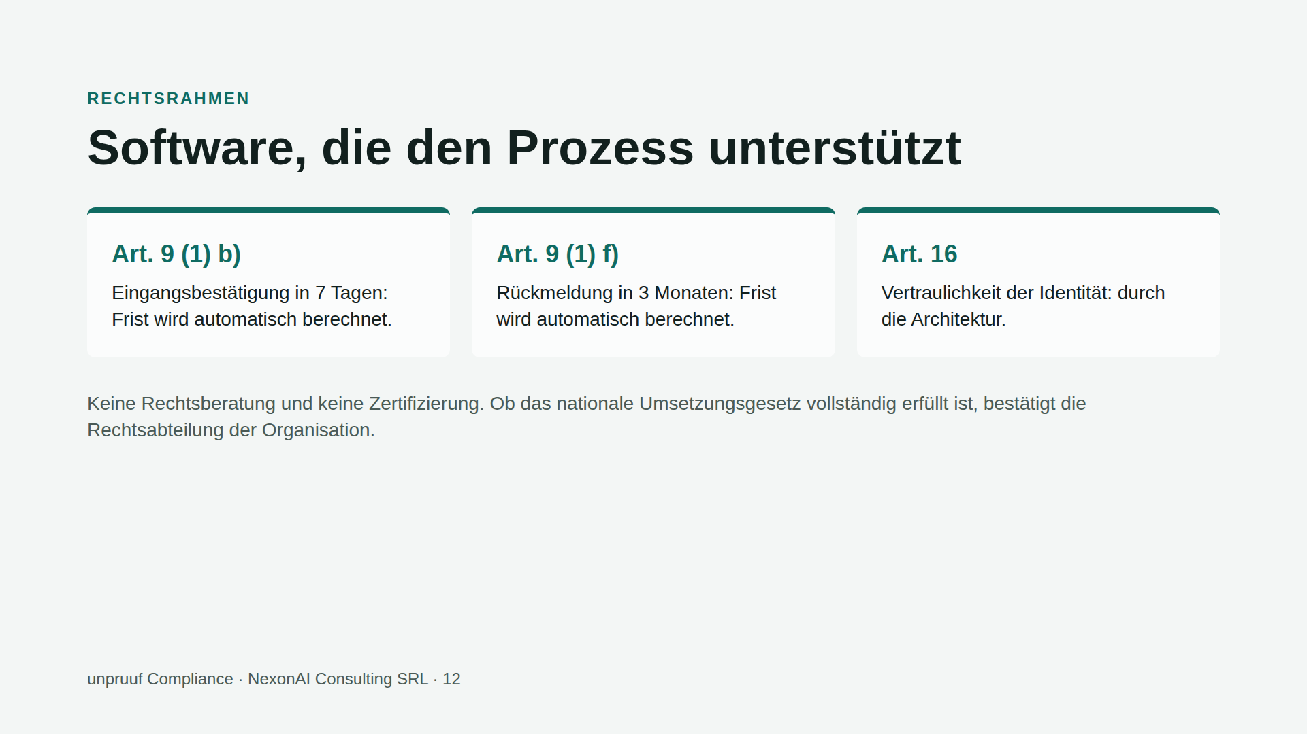

Slide 13
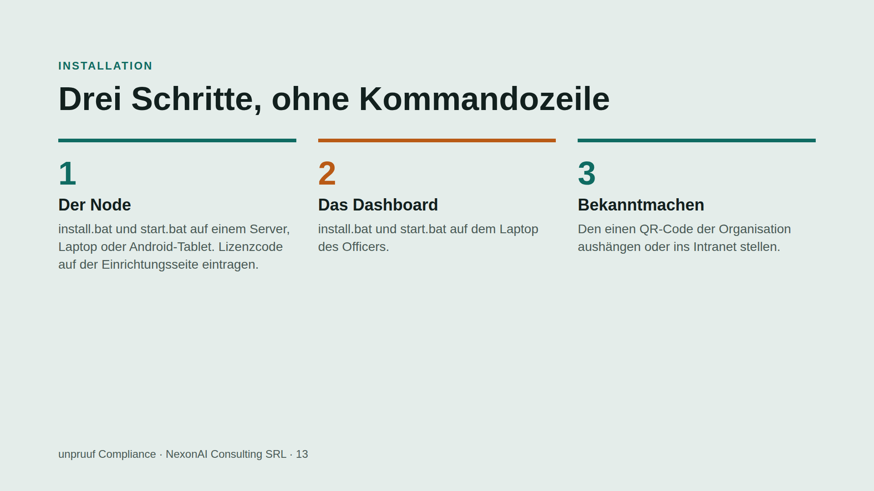

Slide 14
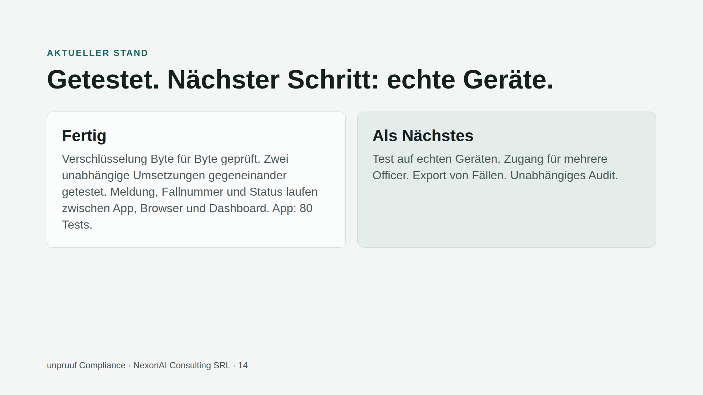

Slide 15


